Slide 1
面向对象程序设计（C++）
中国地质大学（武汉）计算机学院信息安全系
朱 静
328492647@qq.com

Slide 2
第 08章 虚函数与多态
本章主要内容：
多态性概述
虚函数与多态
多态与动态联编
多态中的构造函数与析构函数
多态的实现原理—虚函数表
纯虚函数与抽象类

Slide 3
8.1 多态性概述
多态机制
利用多态性技术，可以调用同一个函数名的函数，实现完全不同的功能。
多态可以理解为“一种形式，多种实现”
C++多态性有两种类型：编译时多态性，运行时多态性
编译时多态性
程序编译时确定调用哪个函数。
运行时多态性
程序运行时确定调用哪个函数。

Slide 4
编译时多态性
通过函数重载、运算符重载、模板实例化实现。
C++中两种多态性
通过类继承关系和虚函数实现。（运行时才创建对象，从而确定被调用函数）
运行时多态性
多态性是面向对象程序设计的关键技术之一。若程序设计语言不支持多态性，不能称为面向对象的语言。
面向对象程序设计多态性目的是提高程序通用性和可扩充性，大大降低代码修改升级成本。

Slide 5
运行时多态实现的基础：继承与派生，虚函数
派生类对象的地址可以赋值给基类指针
通过基类指针调用基类和派生类中的同名虚函数时：
（1）如果该指针指向的是一个基类对象，那么被调用的是基类的虚函数；
（2）如果该指针指向的是一个派生类对象，那么被调用的是派生类的虚函数；
派生类对象的地址可以赋值给基类引用
通过基类引用调用基类和派生类中的同名虚函数时：
（1）如果该引用指向的是一个基类对象，那么被调用的是基类的虚函数；
（2）如果该引用指向的是一个派生类对象，那么被调用的是派生类的虚函数；

Slide 6
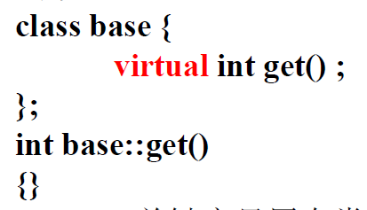
8.2 虚函数与多态
虚函数的概念：
虚函数是一种类成员函数，定义格式如下：
virtual 返回类型 函数名（参数表）{…}；
关键字virtual指明该成员函数为虚函数。virtual仅用于类定义中，如虚函数在类外定义，不可再加virtual。
当一个类的某个成员函数被定义为虚函数，则由该类的所有派生类中该函数始终保持虚函数的特征。
静态成员函数和内联函数不能是虚函数。（为什么？）
包含虚函数的类称为“多态类”
Notes:
静态成员函数是所有同一类对象共有，编译时即可确定，不受限于某个对象，不能作为虚函数。
内联函数因为每个对象有独立的一份函数代码，无映射关系，不能作为虚函数。内联函数跟类里定义的函数不一样。同类对象共享函数代码，但内联函数不能共享，每个对象都有各自一份独立函数代码。
内联成员、静态成员和模板成员均不能声明为虚函数，因为这些成员的行为必须在编译时确定，不能实现动态联编。

Slide 7
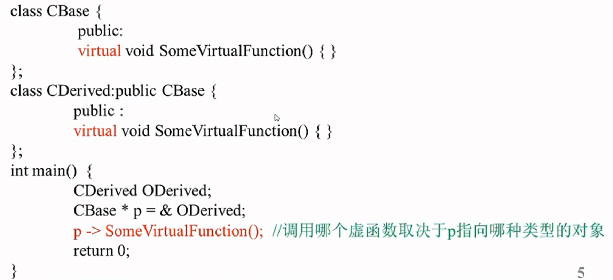
例：多态实现
注意
派生类定义与基类同名虚函数时，参数表和返回类型必须全部与基类中的虚函数一致。

Slide 8
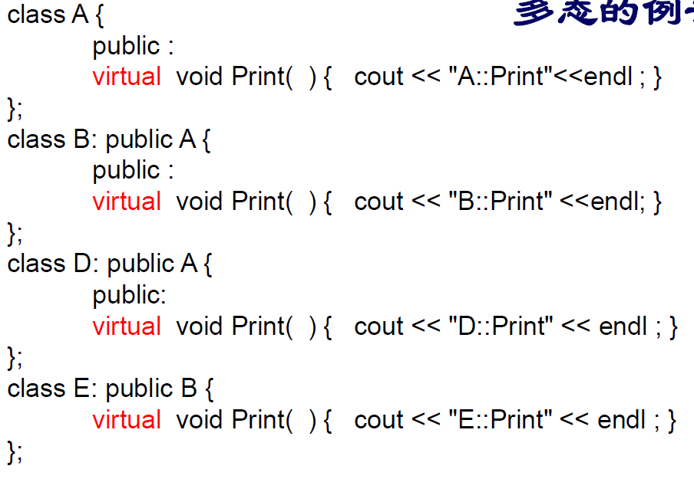
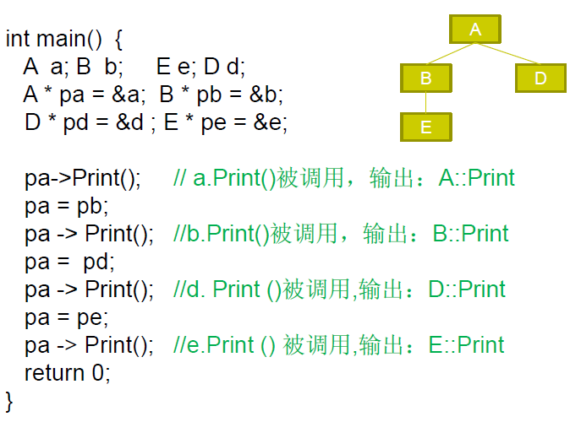
例：多态实现
注意
析构函数可定义为虚函数，构造函数不能定义成虚函数
Notes:
析构函数可定义为虚函数，构造函数不能定义成虚函数，因为在调用构造函数时对象还没有完成实例化。在基类中及其派生类中都动态分配的内存空间时，必须把析构函数定义为虚函数，实现撤消对象时的多态性。

Slide 9
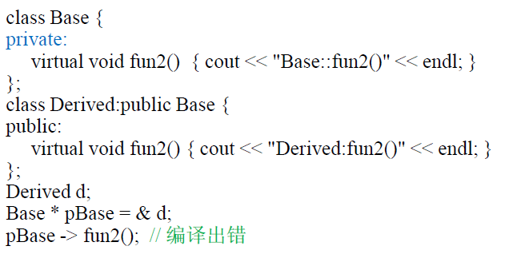
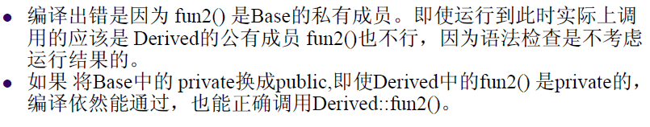
提示：该例说明了多态的动态联编特点
虚函数的访问权限
多态的实现在程序运行阶段，因此该例中编译阶段的语法检查与最终运行结果无关
违反了语法规则依然能执行，为什么? 运行时多态
Notes:
析构函数可定义为虚函数，构造函数不能定义成虚函数，因为在调用构造函数时对象还没有完成实例化。在基类中及其派生类中都动态分配的内存空间时，必须把析构函数定义为虚函数，实现撤消对象时的多态性。

Slide 10
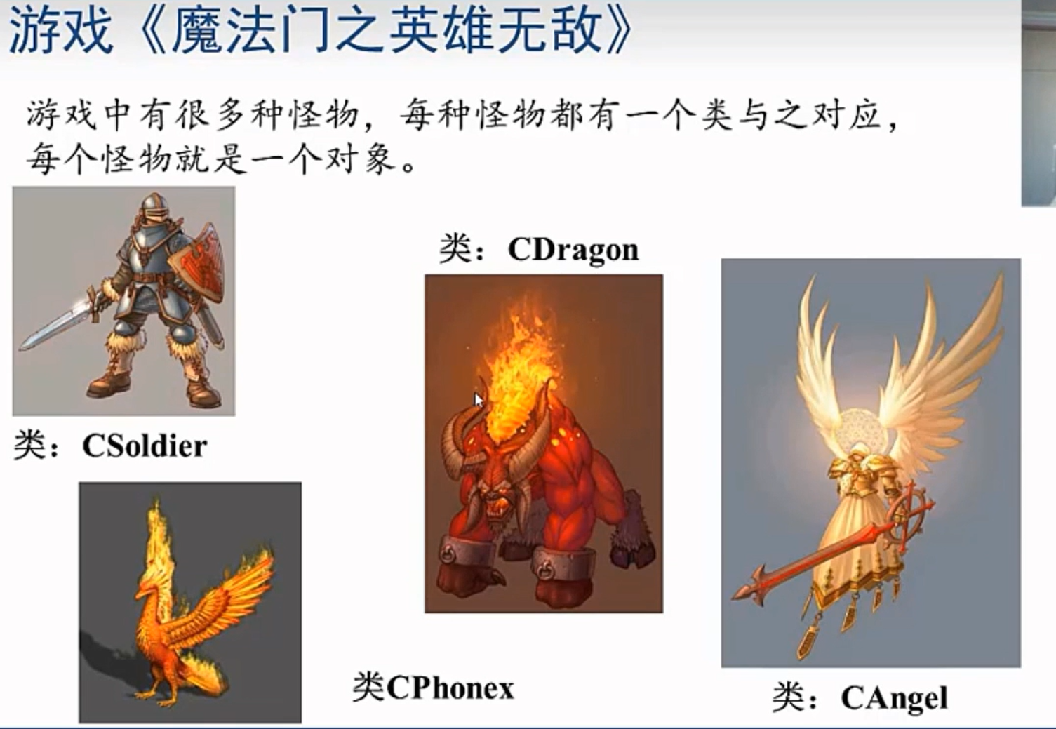
例：多态可以做什么---游戏角色控制 郭炜 6.2.1例

Slide 11


Slide 12
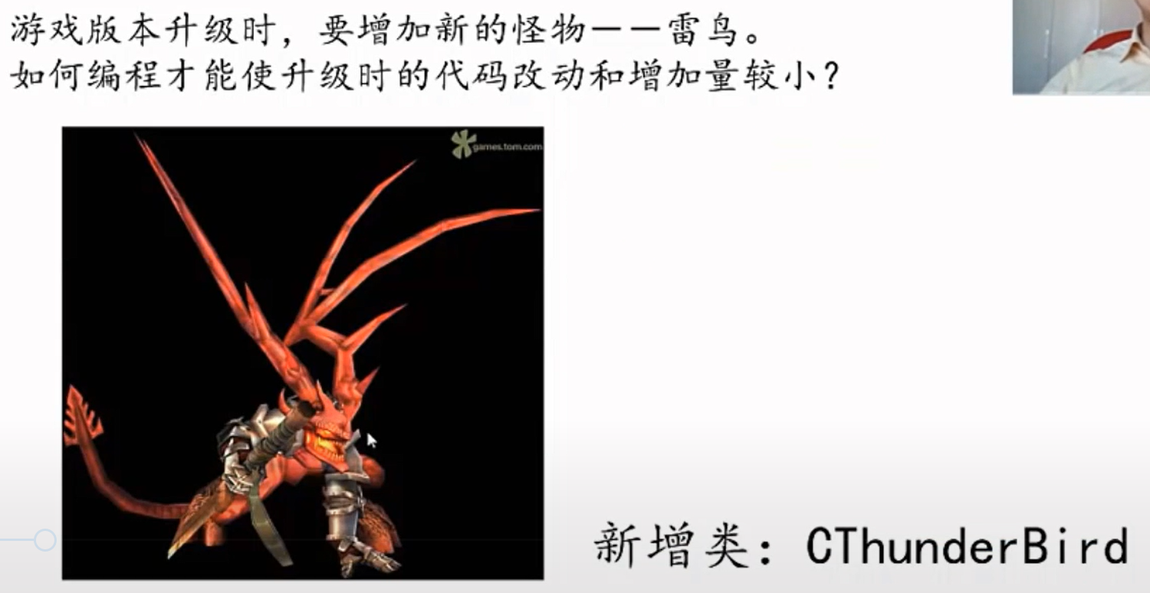

Slide 13
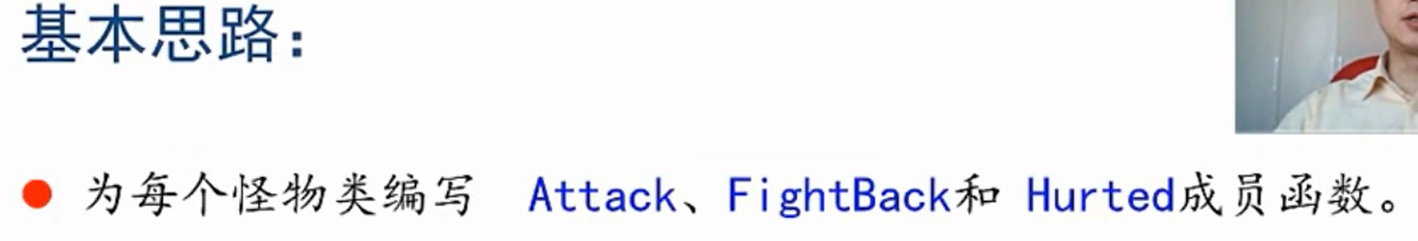
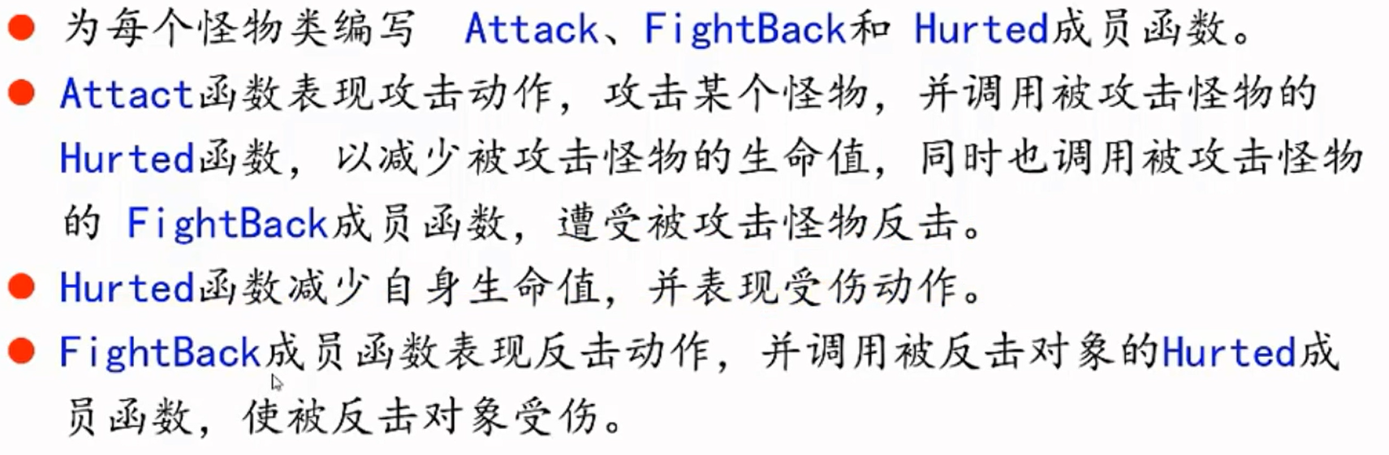

Slide 14
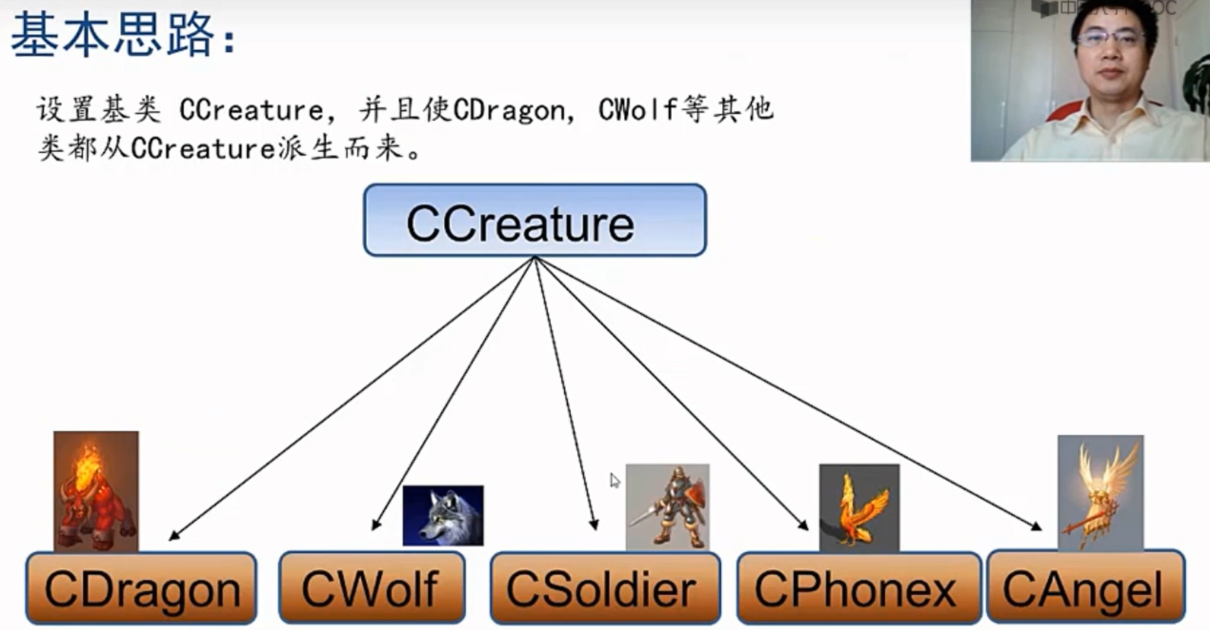


Slide 15
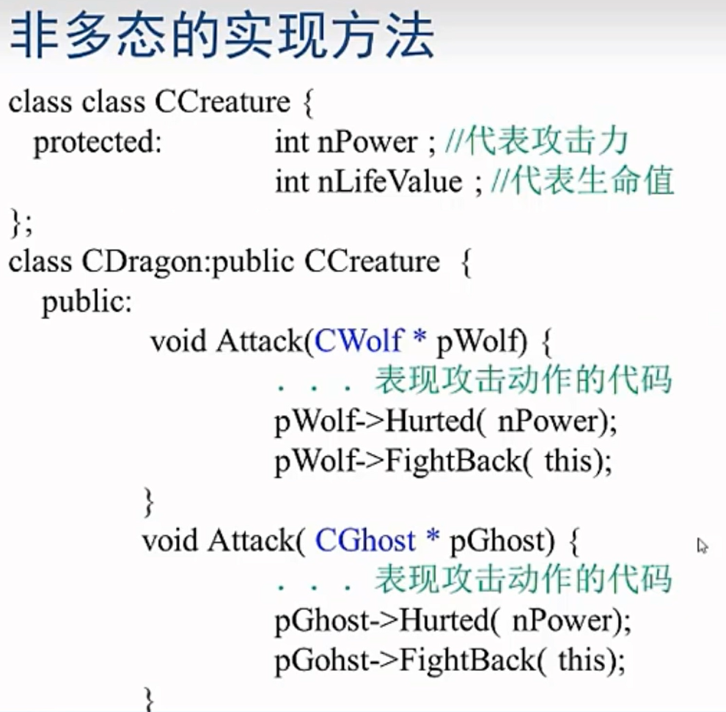
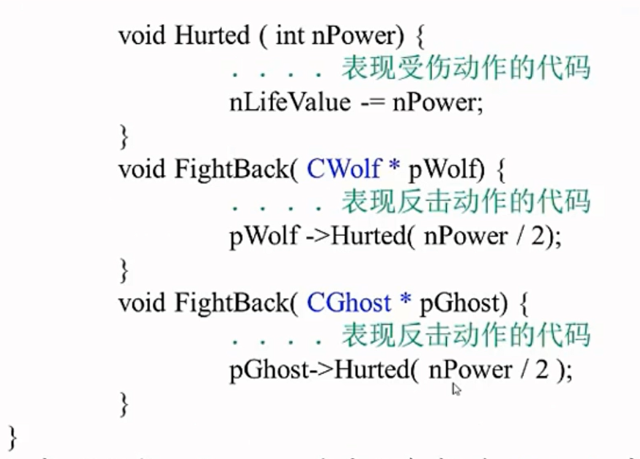

游戏里设置有n种怪物，CDragon类中就需要定义n-1个Attack函数和n-1个FightBack函数。其他怪物类的定义也如此。

Slide 16

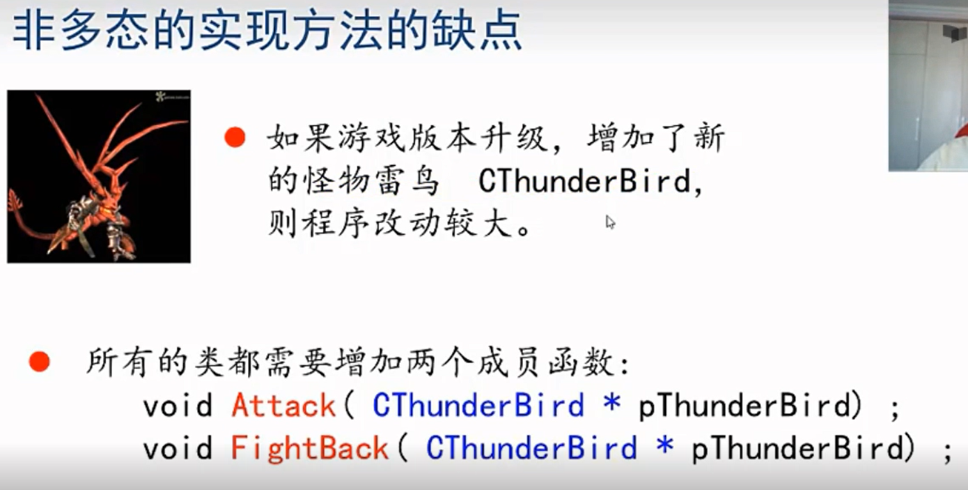
如果游戏中原来有100个怪物角色，则需要新增加200个左右函数

Slide 17

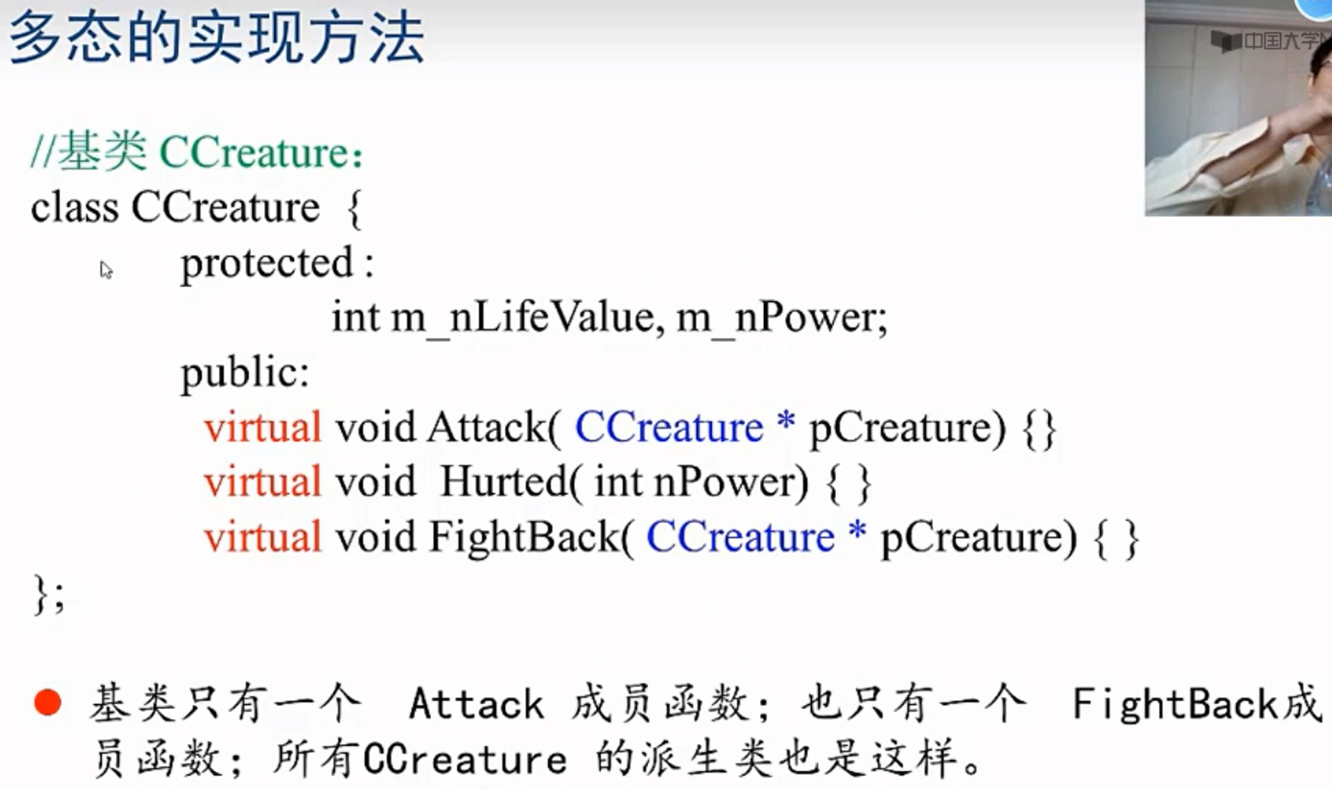

Slide 18
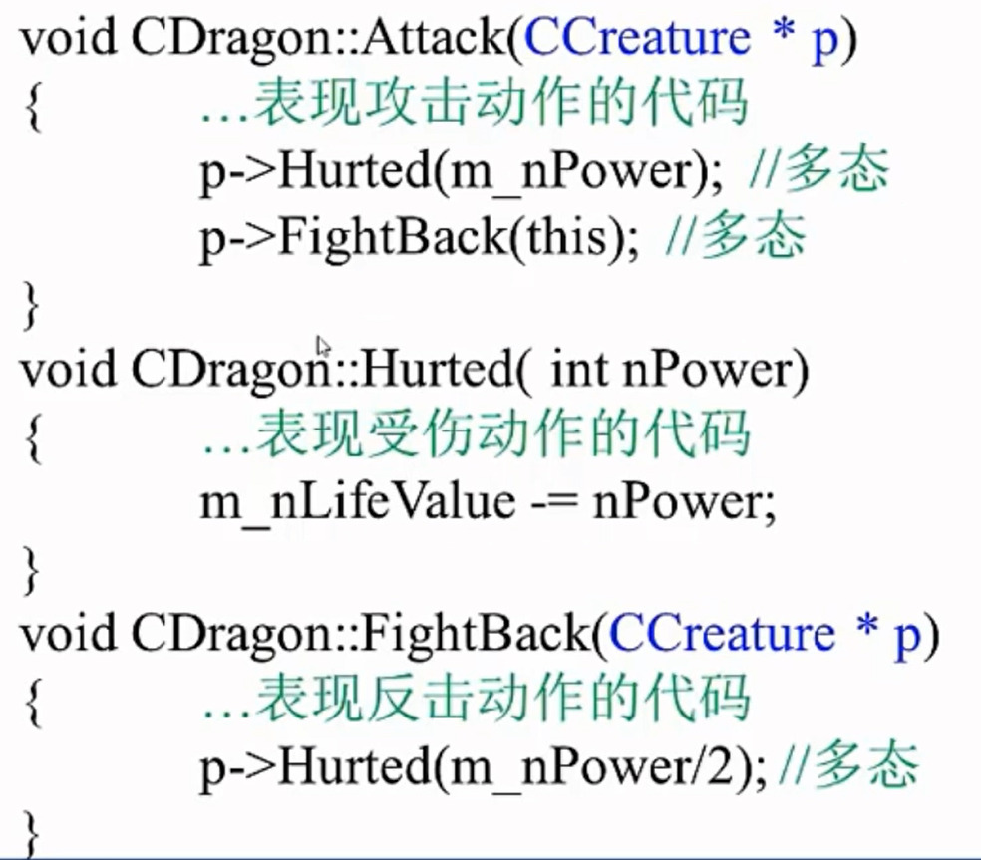
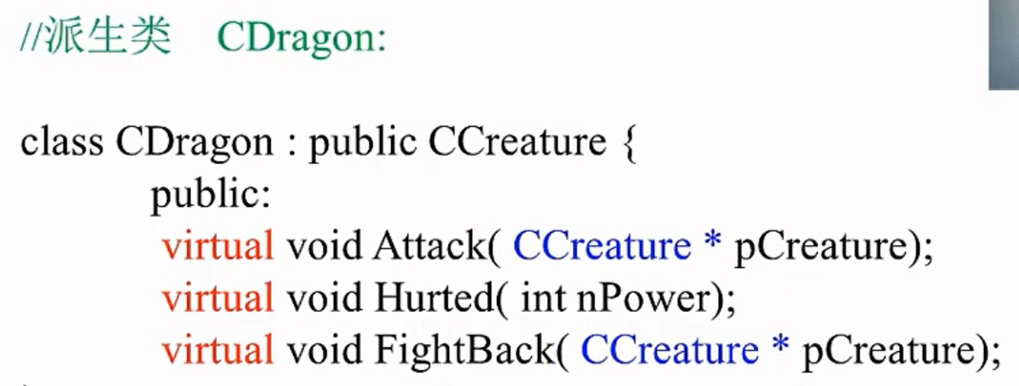

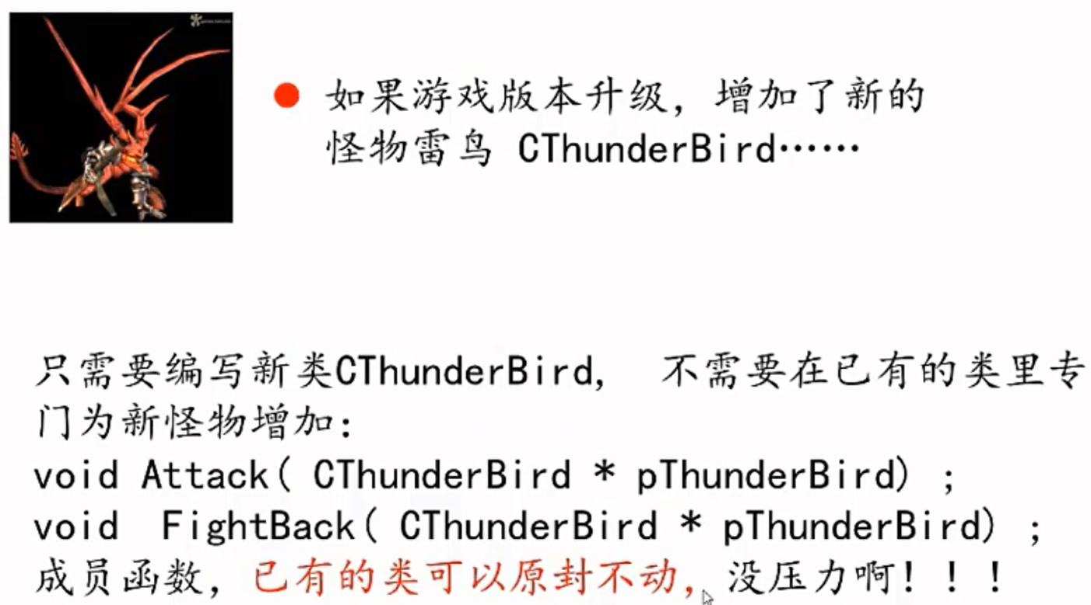
被攻击的怪物反击本怪物
游戏里设置有n种怪物，CDragon类中需定义1个Attack函数，1个FightBack函数。其他怪物类的定义也如此。

Slide 19
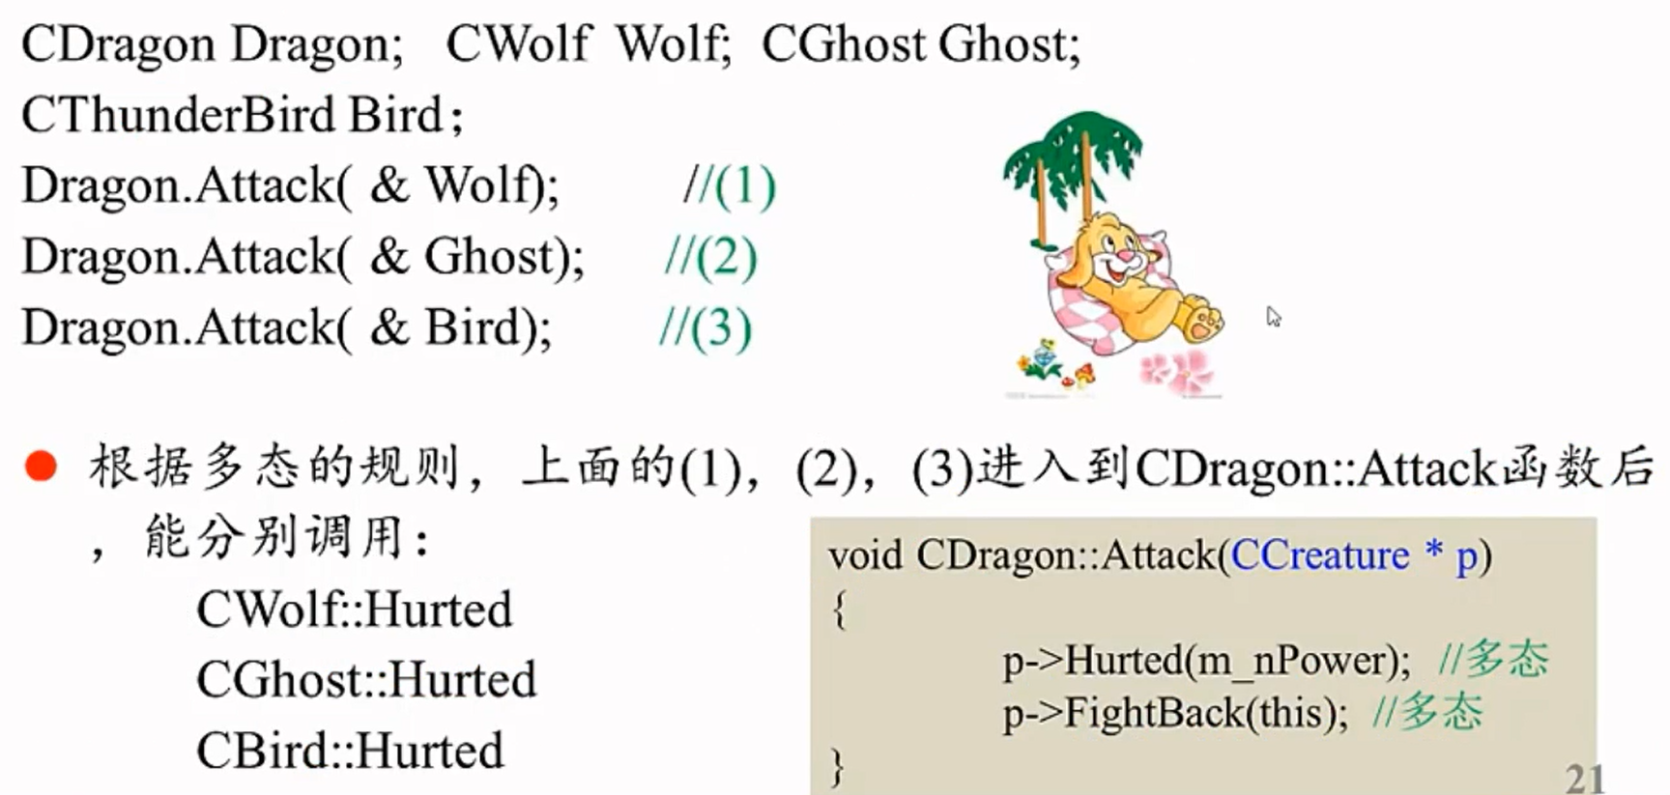


多态实现过程
例：virtualFunc1.sln
CWolf::Hurted(),CWolf::FightBack()
CGhost::Hurted(),CGhost::FightBack()
CThunderBird::Hurted(),CThunderBird::FightBack()

Slide 20
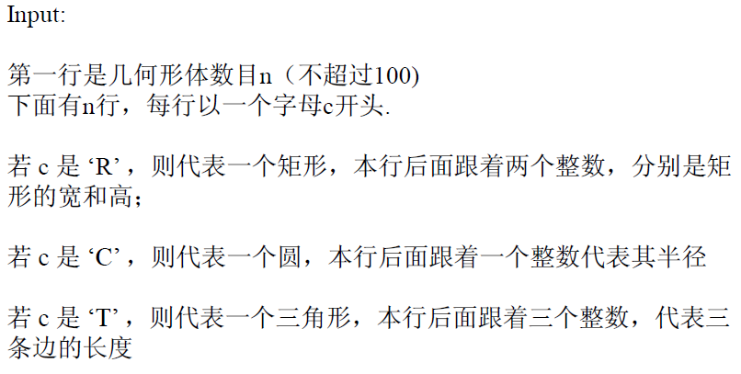
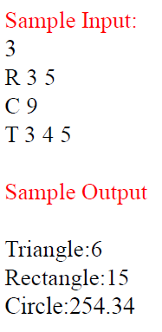
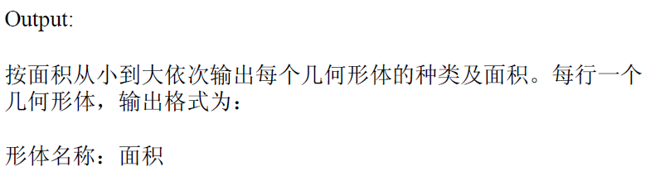
例：多态可以做什么---任意几何图形求面积并排序
编写一个几何形体处理程序。要求：输入几何形体的个数以及每个几何形体的形状和参数，按面积从小到大输出每个几何形体的种类及面积。
郭炜 6.2.2例

Slide 21
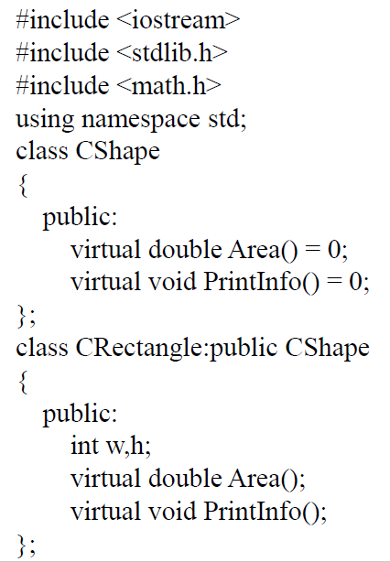
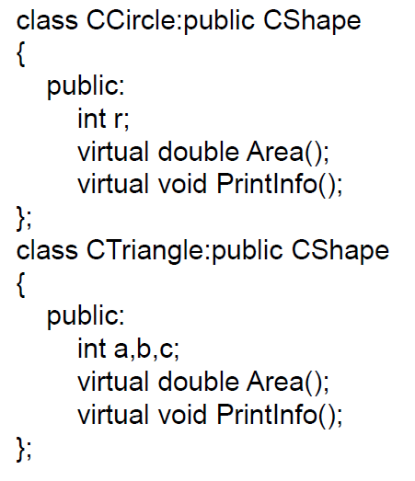
//纯虚函数

Slide 22
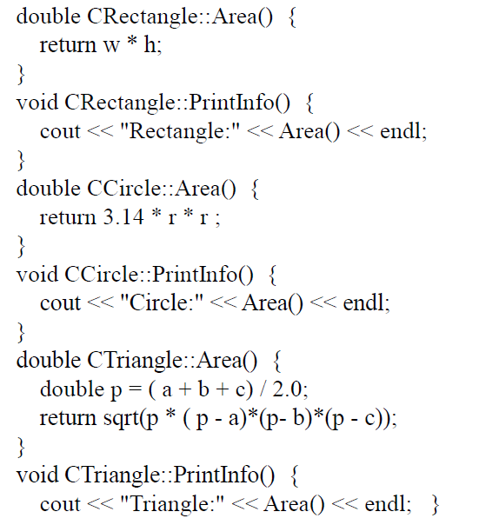

Slide 23
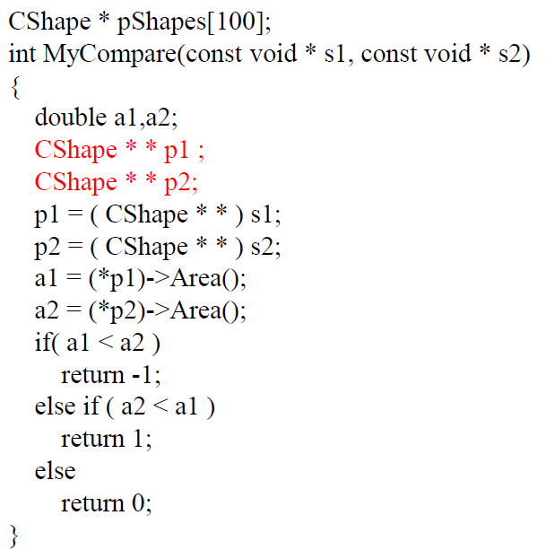
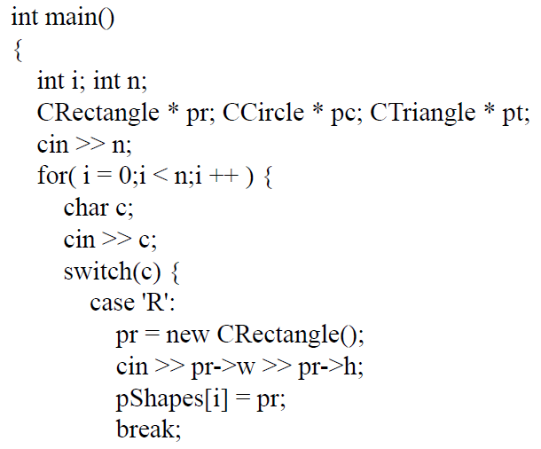
//全局基类指针数组
//void 指针可指向任意类型
//强制类型转换
//多态
//多态
//创建派生类对象
//基类指针指向派生类对象

Slide 24
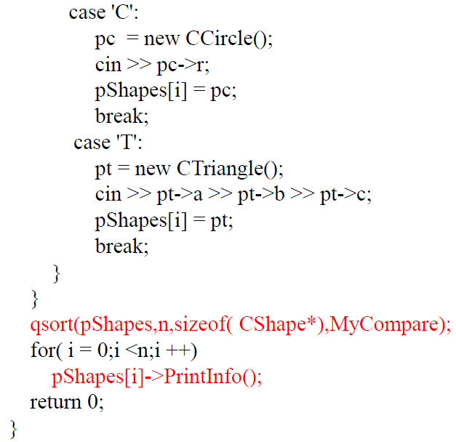
说明：
1，qsort是一个标准库函数，用于对数组快速进行排序。
该函数定义原型参见#include <stdlib.h>
2，pShapes[i]->PrintInfo(); //也是多态
Notes:
1，qsort是一个标准库函数，用于对数组快速进行排序。#include <stdlib.h>
2，pShapes[i]->PrintInfo(); //也是多态

Slide 25
8.3 多态与动态联编
联编
联编是将计算机程序中各个模块（函数）合并在一起生成可执行代码的过程。联编时对每个模块或者函数调用分配内存地址，并且对外部访问也分配正确的内存地址。
按照进行联编的阶段不同可分为两种联编方法：静态联编和动态联编。
静态联编
在编译阶段就将函数实现和函数调用关联起来，也叫早绑定。对函数的选择是基于指向对象的指针（或者引用）的类型
动态联编
在程序执行时才将函数实现和函数调用相关联，因此也叫运行时绑定（晚绑定）
动态联编对函数的选择是基于对象类型，不是基于指针或者引用。C++中一般情况下是静态联编，涉及到多态和虚拟函数就是动态联编。

Slide 26
静态类型
静态类型指对象声明时的类型或表达式生成时的类型，在编译时就已经确定，例如：
class Base { }
Base *p; //指针p的静态类型为Base
动态类型
动态类型指指针或引用所绑定的对象的类型，仅在运行时可知，例如：
class Derived : public Base { };
Derived d;
Base *p = &d; //指针p的动态类型为Derived

Slide 27
例：验证多态实现中的动态联编
注意
内联成员、静态成员和模板成员均不能声明为虚函数，因为这些成员的行为必须在编译时确定，不能实现动态联编。
动态绑定的实现是有代价的。每个派生类需要额外的空间保存虚函数的入口地址，函数的调用机制也是间接实现的，动态绑定的实现是以时间和空间为代价的，因此大量的虚函数会导致程序性能的下降。
Notes:
析构函数可定义为虚函数，构造函数不能定义成虚函数，因为在调用构造函数时对象还没有完成实例化。在基类中及其派生类中都动态分配的内存空间时，必须把析构函数定义为虚函数，实现撤消对象时的多态性。

Slide 28
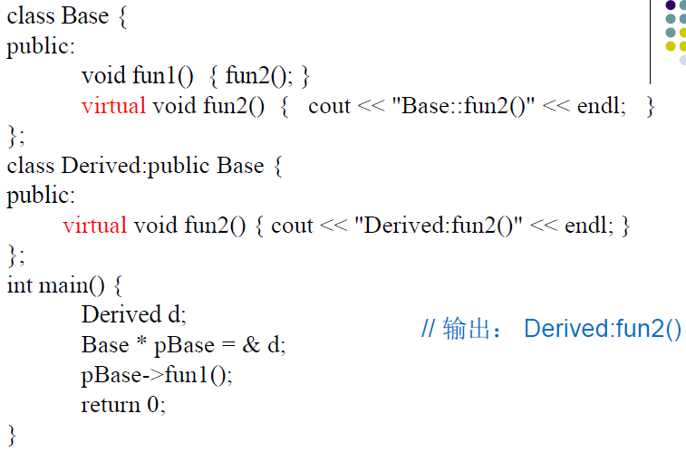
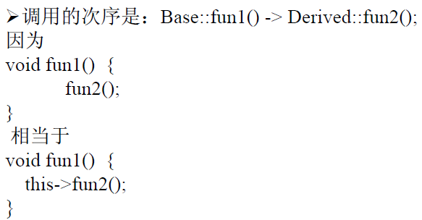
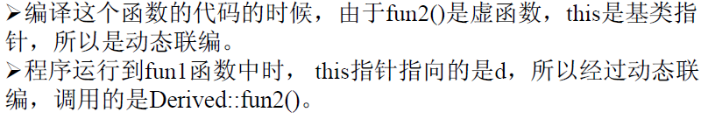
例：隐含的动态联编
注意：动态联编具体调用哪个函数，由对象类型确定，而不是由指针（或引用）的类型决定
Notes:
只要涉及虚函数，就是动态联编，具体调用哪个函数，由对象类型确定，而不是由指针（或引用）的类型决定

Slide 29
final和override关键字
C++11引入了关键字override来显式说明派生类的函数要覆盖基类的虚函数。类似的，可以使用关键字final阻止派生类覆盖基类版本的虚函数。
struct B {
virtual void fun1(int) { }
virtual void fun2() { }
void fun3() { }
};
struct D1 : public B {
void fun1() override { } //错误：基类没有不带参数的fun1函数
void fun2() final { } //D1::fun2为最终版本
void fun3() override { } //错误：基类没有可覆盖的函数
};
struct D2 : public D1 {
void fun2() { } //错误：不允许覆盖基类D1中的fun2函数
};

Slide 30
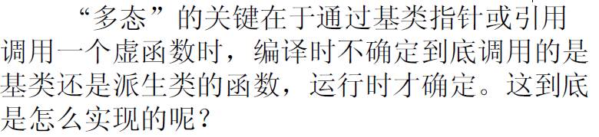
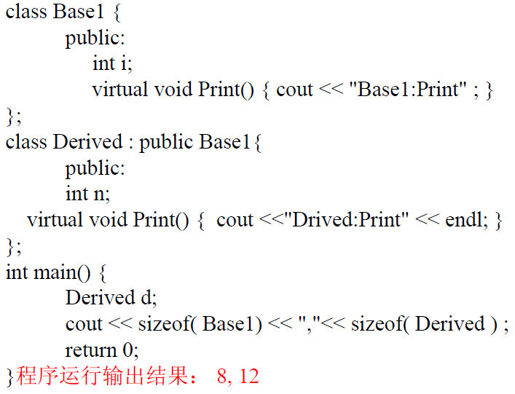
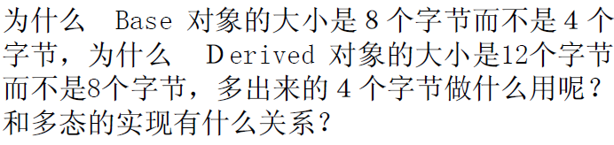
8.4 多态的实现原理—虚函数表
多态的动态联编具体如何实现？
例：
思考：

Slide 31
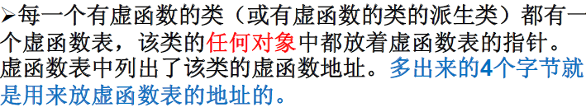
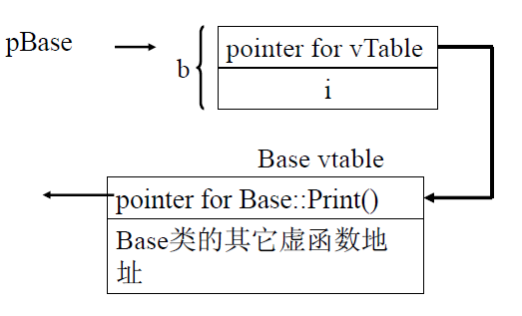
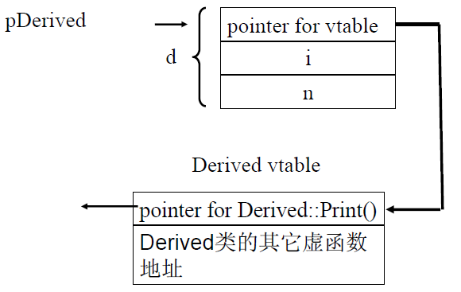
多态的实现：虚函数表
Notes:
包含虚函数的类对象一旦创建，都会有一个虚函数表，每个对象就包含有一个指针指向这个虚函数表

Slide 32
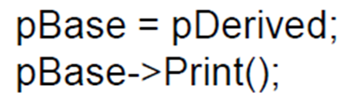
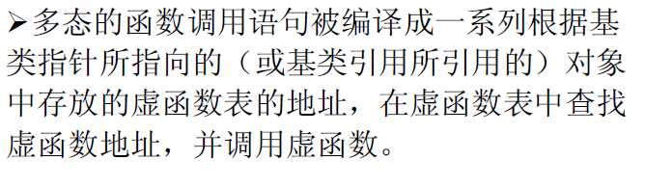
多态的实现：虚函数表
注意
多态虽然能提升代码扩充的效率，但必须付出时间（运行效率）和空间（内存）上的额外开销。
Notes:
当执行pBase->print()语句时，只要调用的是虚函数，就在pBase指针所指向的对象中，从虚函数表入口进入虚函数表去找到这个函数的地址并调用它。这就是多态的动态联编本质。

Slide 33
#include<iostream>
using namespace std;
class A{
public:
virtual void Func(){ cout<<”A::Func”<<endl;}
};
Class B: public A{
public:
virtual void Func(){ cout<<”B::Func”<<endl;}
};
int main()
{
A a;
A *pa= new B();
pa->Func(); //多态。输出B::Func
//64位系统为8字节
long long *p1=(long long *)&a;
long long *p2=(long long *)pa;
*p2=*p1;
pa->Func(); //输出A::Func 为什么？
return 0;
}
long long* p1 = (long long*)&a;
long long* p2 = (long long*)pa;
将派生类对象地址的前8个字节（32位系统4个字节）赋值给基类指针变量pa
兼容32位的64位系统用long *实现也可以。（long *和long long *均已测试通过）
Notes:
1， long long* p1 = (long long*)&a;
long long* p2 = (long long*)pa;
将派生类对象地址的前8个字节赋值给基类指针变量pa
2，兼容32位的64位系统用long *实现也可以。（long *和long long *均已测试通过）

Slide 34
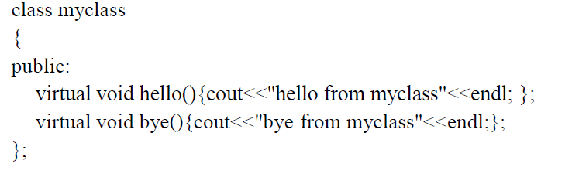
8.5 多态中的构造函数与析构函数
在构造函数和析构函数中调用虚函数
在构造函数和析构函数中调用虚函数，不是多态。它们编译时即确定调用的是自己的类或基类中定义的函数，不会等到运行时才决定。
在普通成员函数中调用虚函数，则是动态联编，是多态。
例：在构造函数和析构函数中调用虚函数不是多态

Slide 35
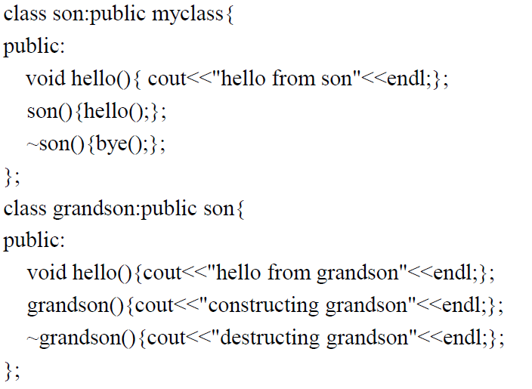
//在构造函数中调用虚函数，静态联编
//在析构函数中调用继承基类的普通虚函数，静态联编

Slide 36
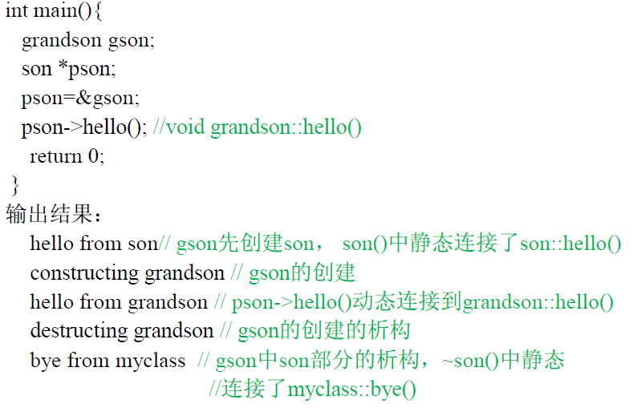

Slide 37
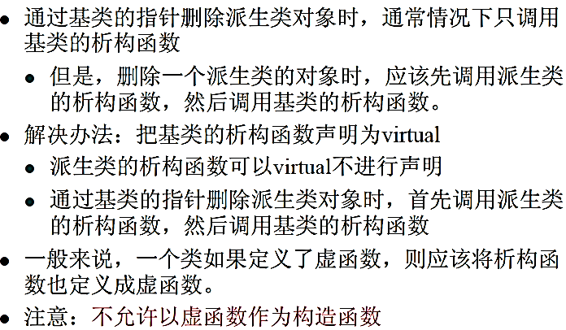
虚析构函数
基类指针/引用指向派生类对象时，调用的虚函数由对象类型决定。但派生类对象创建时，先调用基类构造函数，当基类指针要调用派生类构造函数时，派生类对象还没创建出来，还没有虚函数表，找不到函数入口。
为什么？
Notes:
构造函数不能定义为虚函数，多态的基本规则--基类指针（引用）指向派生类对象时，调用的虚函数由对象类型决定。但派生类对象创建时，先调用基类构造函数，当基类指针要调用派生类构造函数时，派生类对象还没创建出来，还没有虚函数表，找不到函数入口。

Slide 38
虚析构函数
在动态内存分配情况下，多态中基类的析构函数应该是虚函数，以保证正确delete一个动态派生类对象，
例：有如下类的定义
class Shape {
public:
virtual ~Shape() { //虚析构函数
cout<<"Destr of Shape"<<endl;
}
};
class Circle : public Shape {
public:
~Circle() { //不是虚析构函数
cout<<"Destr of Circle"<<endl;
}
};

Slide 39
如运行以下代码：
Shape *p = new Circle();
delete p;
由于Shape类的析构函数为虚函数，因此在执行delete操作时，将会执行派生类Circle的析构函数，然后再执行基类Shape的析构函数，从而保证p指向的动态Circle类对象能够正确释放内存。上面代码执行delete操作将输出：
Destr of Circle
Destr of Shape
如果基类析构函数为非虚函数，则delete一个指向派生类对象的基类指针将产生未定义的行为。
如果基类Shape的析构函数未定义为virtual，则示例输出结果：Destr of Shape，派生类对象未销毁。
Notes:
已测试。
如果基类Shape的析构函数未定义为virtual，则输出结果：Destr of Shape，派生类对象未销毁。

Slide 40
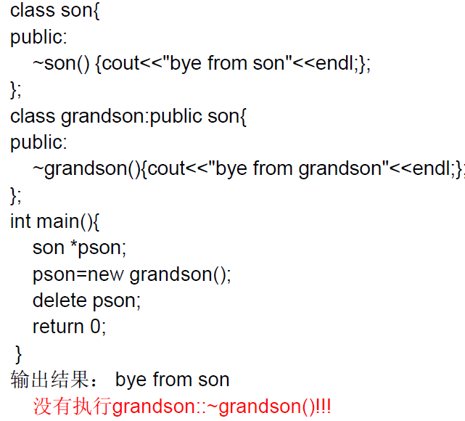
例：虚析构函数
Notes:
已测试。没有执行~grandson( )。会导致内存中出现碎片。

Slide 41
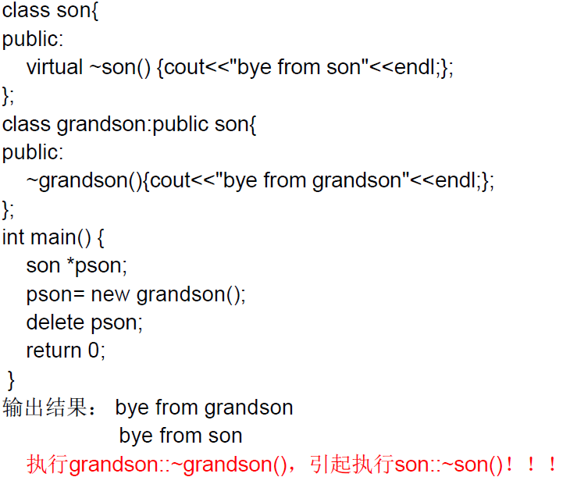
例：虚析构函数
Notes:
已测试。1，析构函数 不能有返回类型，void也不行

Slide 42
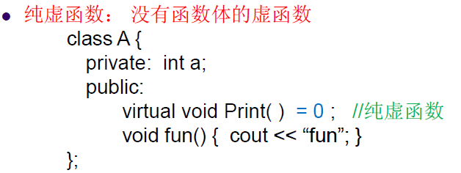
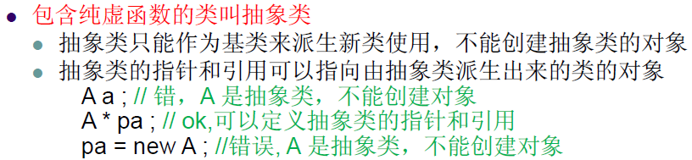
8.6 纯虚函数与抽象类
纯虚函数
抽象类

Slide 43
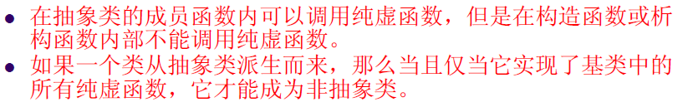
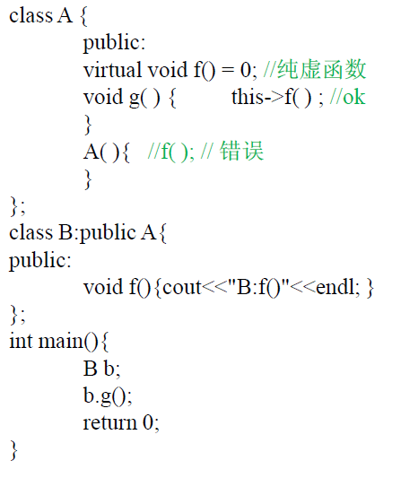

纯虚函数与抽象类
提示：公有继承方式下的基类成员函数的继承与覆盖
一般不要重新定义基类非虚函数
如果需要重新定义基类函数，则该函数应声明为虚函数
派生类继承基类非虚函数的接口和实现、虚函数的接口和默认实现，以及纯虚函数的接口。

Slide 44
本章结束，谢谢！

